Slide 1
ФИЗИКА · 7-СЫНЫП · 26-САБАҚ
Деформация. Серпімділік күші, Гук заңы. Пр. №4
Бөлім: Денелердің өзара әрекеттесуі
Құндылық: Бірлік және ынтымақ

Slide 2
Сабақтың мақсаты Сабақтың басы · 6 мин
Сабақ соңында біз:
1
серпімді және пластикалық деформацияларды ажыратады
2
Гук заңын тұжырымдайды
3
F = kΔl формуласымен серпімділік күшін есептейді
4
қатаңдық коэффициентін графиктен анықтап, серіппелерді салыстырады
Оқу мақсаты: 7.2.2.3 – пластикалық және серпімді деформацияларды ажырату, мысалдар келтіру. · 7.2.2.5 – Гук заңының формуласы бойынша серпімділік күшін есептеу
Деформация. Серпімділік күші, Гук заңы. Пр. №4
2

Slide 3
Білімді өзектендіру Сабақтың басы · 6 мин
«Миға шабуыл»
Өткен тақырып: Тартылыс құбылысы және ауырлық күші. Салмақ. Пр. №3
«Тартылыс құбылысы және ауырлық күші. Салмақ. Пр. №3» тақырыбы бойынша жылдам сұрақтар қойылады: негізгі ұғымдар, формулалар, өлшем бірліктер.
«Бірлік бар жерде – тірлік бар» (халық мақалы).»
—
Деформация. Серпімділік күші, Гук заңы. Пр. №4
3

Slide 4
Проблемалық жағдаят Сабақтың басы · 5 мин
Резеңке доп басқаннан кейін пішінін қалпына келтіреді, ал пластилин – келтірмейді. Неліктен?
?
Болжамдарыңды айтыңдар! Бүгінгі сабақтың тақырыбы қандай болуы мүмкін?
Деформация. Серпімділік күші, Гук заңы. Пр. №4
4

Slide 5
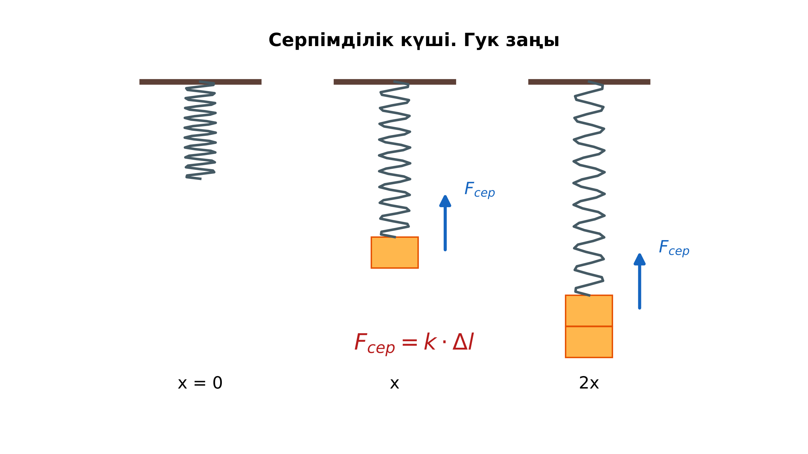
Жаңа білім Сабақтың ортасы · 12 мин
Негізгі ұғымдар
Деформация – дененің пішінінің немесе көлемінің өзгеруі.
Серпімді – әсер тоқтағанда пішін қалпына келеді (серіппе); пластикалық – келмейді (пластилин).
Гук заңы: F_{сер} = k·Δl; k – қатаңдық (Н/м), Δl – ұзару (м).
Серпімділік күші деформацияға қарсы бағытталған.
Деформация. Серпімділік күші, Гук заңы. Пр. №4
5

Slide 6
Графикпен жұмыс Сабақтың ортасы · 12 мин
Гук заңы: F = kΔl
1
Осьтерде қандай шамалар және бірліктер берілген?
2
Шамалар қалай тәуелді?
3
Графиктен бір мәнді оқып, формуламен тексер.
Деформация. Серпімділік күші, Гук заңы. Пр. №4
6

Slide 7
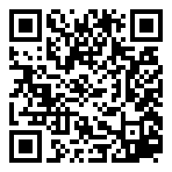
Виртуалды зертхана Сабақтың ортасы · 12 мин
PhET симуляциясы
1
Симуляцияны QR-код арқылы ашыңдар
2
Параметрлерді өзгертіп, нәтижені бақылаңдар
3
Қандай шама қалай өзгереді? Қорытындыны дәптерге жазыңдар
phet.colorado.edu/en/simulations/hookes-law
Деформация. Серпімділік күші, Гук заңы. Пр. №4
7

Slide 8
Бекіту: «Жүргізуші – штурман» (жұптық жұмыс) Сабақтың ортасы · 7 мин
Жүргізуші – штурман» (жұптық жұмыс)
Жұптың бірі есепті шығарады («жүргізуші»), екіншісі әр қадамын тексеріп, түзетеді («штурман»); келесі есепте рөлдер ауысады.
ТАПСЫРМА
Практикалық жұмыс №4: серіппеге 1, 2, 3 жүк ілініп (әрқайсысы 1 Н), ұзарулары өлшенеді. k = F/Δl есептеледі.
Деформация. Серпімділік күші, Гук заңы. Пр. №4
8

Slide 9
Сергіту сәті Сабақтың ортасы · 2 мин
Сергіп алайық
Көзге арналған жаттығу. Көзбен «8» санын салу, алысқа және жақынға кезек қарау.
Деформация. Серпімділік күші, Гук заңы. Пр. №4
9

Slide 10
Деңгейлік тапсырмалар Сабақтың ортасы · 11 мин
Деңгейіңді таңда
A
B
C
A деңгейі
B деңгейі
C деңгейі
білу, түсіну
қолдану
талдау, жинақтау
А деңгейін орындасаң — В деңгейіне өт!
Деформация. Серпімділік күші, Гук заңы. Пр. №4
10

Slide 11
А деңгейі: білу, түсіну Сабақтың ортасы · 11 мин
A
Деформацияларды ажырат: серіппенің созылуы, пластилин, батуттағы секіру, иілген сым, бос шар.
Жауабы
Серпімді: серіппе, батут, шар. Пластикалық: пластилин, иілген сым.
Деформация. Серпімділік күші, Гук заңы. Пр. №4
11

Slide 12
В деңгейі: қолдану Сабақтың ортасы · 11 мин
B
Қатаңдығы 200 Н/м серіппе 5 см созылды. Серпімділік күшін тап.
Жауабы
F = 200 · 0,05 = 10 Н.
Деформация. Серпімділік күші, Гук заңы. Пр. №4
12

Slide 13
С деңгейі: талдау, жинақтау Сабақтың ортасы · 11 мин
C
Бірдей 10 Н күш әсерінен 1-серіппе 2 см, 2-серіппе 5 см созылды. Қатаңдықтарын салыстыр; F(Δl) графиктерін бір осьте тұрғыз.
Жауабы
k₁ = 500 Н/м, k₂ = 200 Н/м; 1-серіппенің графигі тігірек.
Деформация. Серпімділік күші, Гук заңы. Пр. №4
13

Slide 14

Бекіту: Mentimeter викторинасы Сабақтың соңы · 7 мин
Тез жауап бер
1
Гук заңының формуласы?
F = kΔl
2
Қатаңдық бірлігі?
Н/м
3
Пластилиннің деформациясы?
пластикалық
Mentimeter
Деформация. Серпімділік күші, Гук заңы. Пр. №4
14

Slide 15
Рефлексия Сабақтың соңы · 7 мин
«3 – 2 – 1»
3 жаңа ұғым, 2 қызықты дерек, 1 сұрақ.
9–10 балл
Өте жақсы
7–8 балл
Жақсы
5–6 балл
Қанағаттанарлық
0–4 балл
Қолдау қажет
Деформация. Серпімділік күші, Гук заңы. Пр. №4
15

Slide 16
Үй тапсырмасы Сабақтың соңы
Үйде орында
A
B
C
§19; 3 есеп.
Үйдегі резеңкенің қатаңдығын бағалау.
Батуттағы, автокөлік амортизаторындағы серпімділік күші туралы хабарлама.
Деформация. Серпімділік күші, Гук заңы. Пр. №4
16

Slide 17
Сабаққа белсенді қатысқандарыңа рахмет!
«Бірлік бар жерде – тірлік бар» (халық мақалы).»
—

